Slide 1
Workshop guide
Facilitator:
Read notes to prepare. See English file.
Amend slides if needed.
Ready the family-facing materials.
Display slide 2 as families arrive.
Prove it

Slide 2
證明它

Slide 3
議程
歡迎
閱讀提示
”我学会了怎样在语句中加上难词！”
練習時間
反思與更新

Slide 4
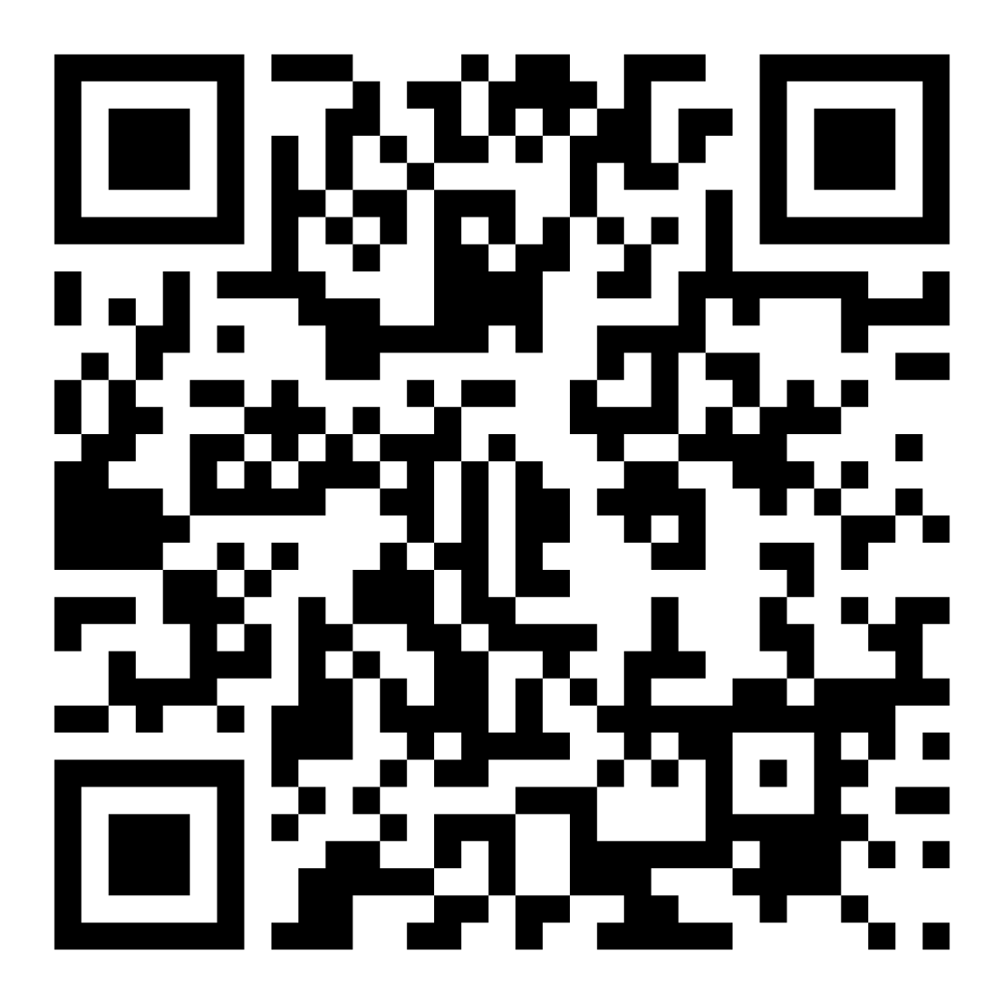
家庭信心調查
請掃描此二維碼，分享您與孩子一起閱讀的感受。

Slide 5
工作坊指引
做好準備。
保持專注。
保持禮貌。
提出問題。

Slide 6
證明它！
1
2
3
說出您的想法。
說出細節以證明您的觀點。
在書中找到可以證明您想法/觀點的圖片或文字。
這個技巧可以幫助孩子根據書中的內容來保持自己的想法，而不是胡編亂造或離題！

Slide 7
查看文學術語
證據
顯示某事是真實的證明。
細節
文本的一小部分，例如示例或事實。

Slide 8
觀看影片：
Notes:
https://youtu.be/6yrEOI8RRJw

Slide 9
說出您的想法
如果您的孩子難以想出觀點，您可以透過示範來幫助他們。然後問他們細節和證據。
閱讀這幾頁後，您有什麼想法？

Slide 10
說出符合您想法的細節
例子
孩子：「我知道這本書為什麼叫《喜歡游泳的鵝》。」
成人：「太棒了！再多跟我講一講。」
請孩子說出細節可以幫助他們理解文本的各個部分是如何組合在一起的。
真有意思。您是怎麼知道的？
多說一點。
多好的主意啊。 哪些細節讓您想到了這個觀點？
孩子：「嗯，Web 喜歡游泳。所以書一定是關於 Web 的。」

Slide 11
找到圖片/單字
成人：「您能證明給我看嗎？在書中指給我看，您是從哪裡獲得這個想法的。」
孩子：「在這句話中，它說 Web 喜歡在這裡游泳。」
成人：「我想知道哪隻小鵝是 Web 呢。我想知道他是否會在那個池塘裏游泳。讓我們繼續閱讀。」
請您的孩子用故事中的圖片或文字來做出可以幫助他們回到主題的證明。

Slide 12
閱讀=對話 (K-1)
您對這個故事有什麼看法？
您能給我舉一個故事中的例子來證明它的發生嗎？
指出可以證明的圖片。
顯然您將一些證據與您的解釋聯繫了起來。太棒了！

Slide 13
閱讀=對話 (2-3)
閱讀完後，您有什麼想法？再多跟我講一講。
角色說了什麼或做了什麼讓您這麼想？什麼時候？
您如何看待這個故事的問題或衝突？文本中的哪些證據能支持您的想法？

Slide 14
多語言家庭
指向帶有證據的頁面或段落，問些問題如“告訴我在哪裡”或“為什麼”。
將此策略用於任何語言的書籍。

Slide 15
練習時間
1
說出您的想法。
有問題就告訴我！
2
說出細節以證明您的觀點。
3
在書中找到可以證明您想法/觀點的圖片或文字。

Slide 16
反思
對這個閱讀技巧還有疑問嗎？
轉身與您的孩子交談：我們準備好在家嘗試這個閱讀技巧了嗎？
請分享您如何在家中使用此技巧。
您的問題將對房間裡的其他人有所幫助！

Slide 17
請給我們反饋
您的意見能改善我們合作的成效！

